Slide 1
雲端運算期中報告 隨機梯度下降法
0524808 巫佳倫

Slide 2
隨機梯度下降法(SGD)
批量梯度下降法更新每一個參數時，都需要所有的訓練樣本，所以訓練過程會隨著樣本數量的加大而變得異常的緩慢。
隨機梯度下降法是為了解決批量梯度下降法而提出。
隨機梯度下降方法試圖結合疊代方法與隨機性來找到最小值或最大值。
優點：訓練速度快；
缺點：準確度下降，並不是全局最優；不易於並行實現。

Slide 3
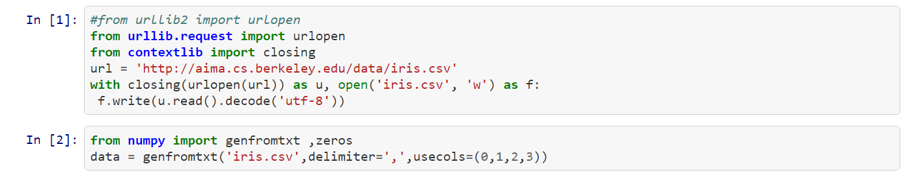
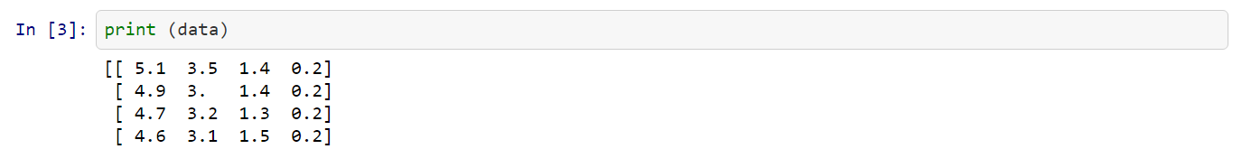
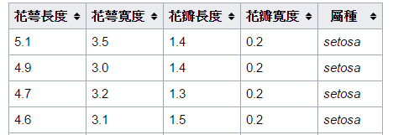
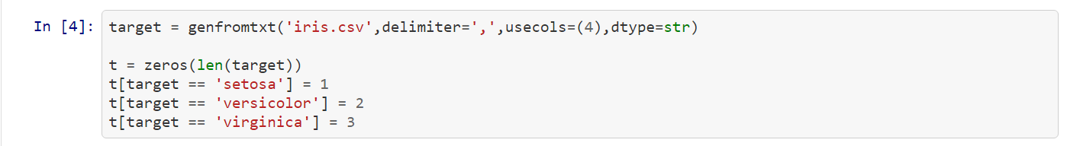
資料集:iris

Slide 4
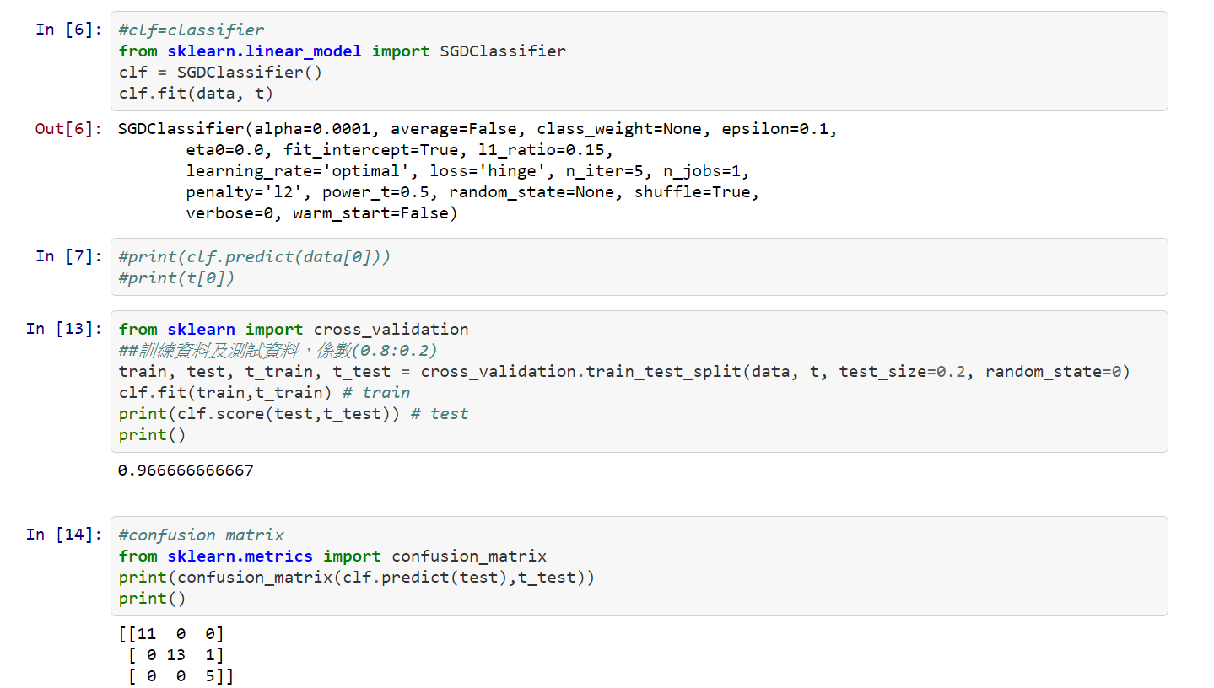

Slide 5
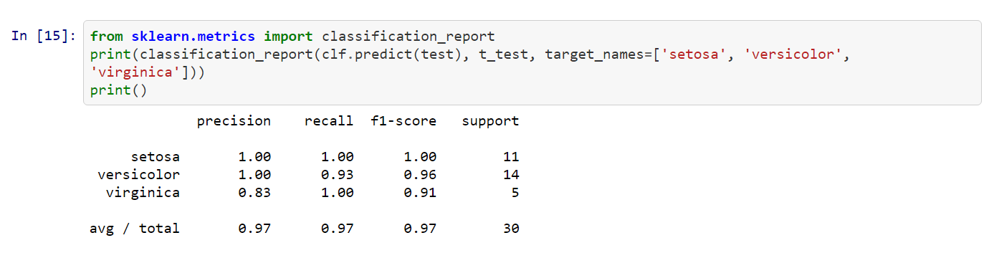
F-1值

